Slide 1
Автоматизирано Тестване с Ruby on Rails
Проект по Софтуерни Технологии

Slide 2
Увод в Тестването
Защо тестването е важно
  Разработването на софтуер е сложна интелектуална дейност.
  Грешките са неизбежни, независимо от опита.
  Тестването е едно от най-ефикасните средства за повишаване качеството на кода.
„Ръчно” срещу „Автоматизирано” тестване
  Повечето разработчици тестват – някои ръчно
  Проблемите на ръчното тестване

Slide 3
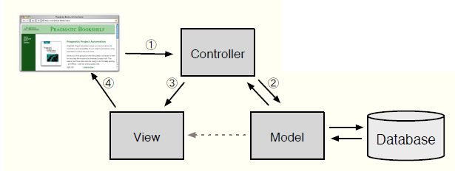
Ruby on Rails
Кратко представяне на RoR
  Framework за разработка на уеб приложения
  Написан изцяло на Ruby
  Web development that doesn’t hurt!”.
Архитектура на приложенията създадени с RoR

Slide 4
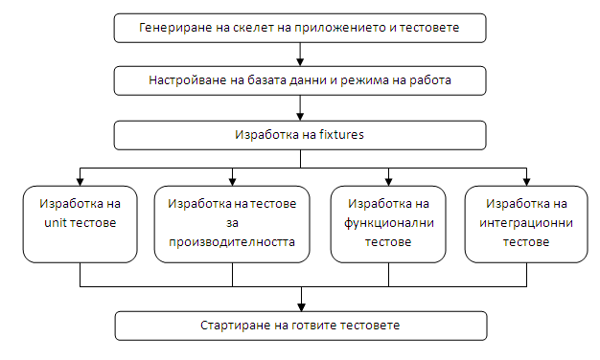
Процес на тестване в RoR
Диаграма на процеса

Slide 5
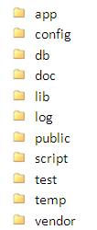
Процес на тестване в RoR
Генериране на скелет на приложение
  rails <име на новото приложение>

Slide 6
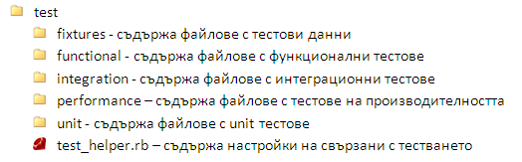
Процес на тестване в RoR
Съдържание на директорията test

Slide 7
Процес на тестване в RoR
Режими на работа
  Development
  Test
  Production
Тестов режим на работа
Специална база от данни
Настройка на режима и базата
  config/environments/test.rb
  config/database.yml

Slide 8
Тестове
Видове тестване в Rails
  Unit тестване
  Функционално тестване
  Интеграционно тестване
  Тестване на производителността

